Slide 1
Тема: МЕБЕЛЬ
для детей 5 - 6 лет
цель:
Закрепление звукослоговой структуры слова в процессе образования названия мебели, в образовании форм множественного числа существительных, правильно употреблять существительные в именительном и родительном падежах и слов с уменьшительно – ласкательными суффиксами;

Slide 2
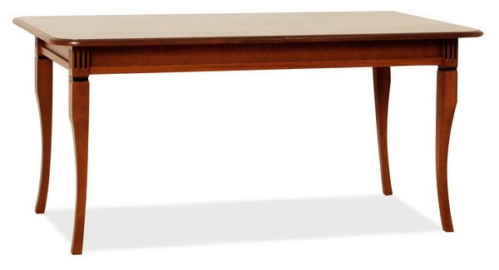
Что это?
стол

Slide 3
столы

Slide 4
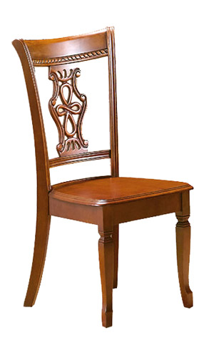
стул

Slide 5
стулья

Slide 6
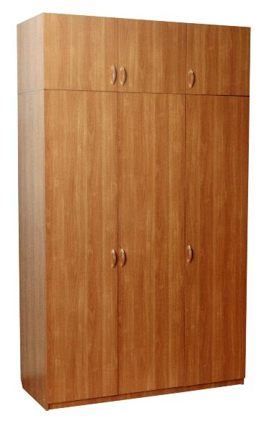
шкаф

Slide 7
шкафы

Slide 8
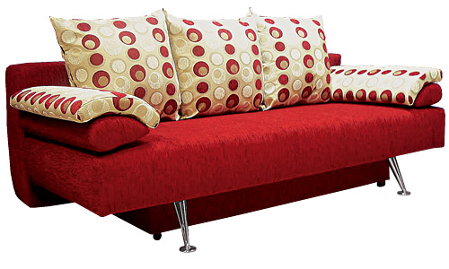
диван

Slide 9
диваны

Slide 10
Как можно назвать
все эти предметы одним словом?
мебель

Slide 11
игра:
"ОДИН"
и
"МНОГО"

Slide 12
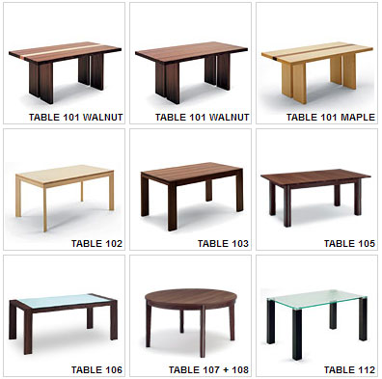
один
много
а
стол
столов

Slide 13
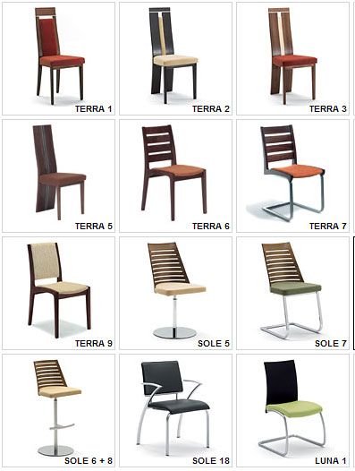
один
много
а
стул
стульев

Slide 14
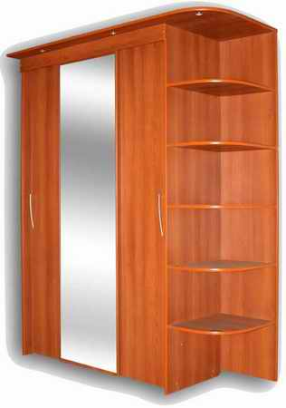
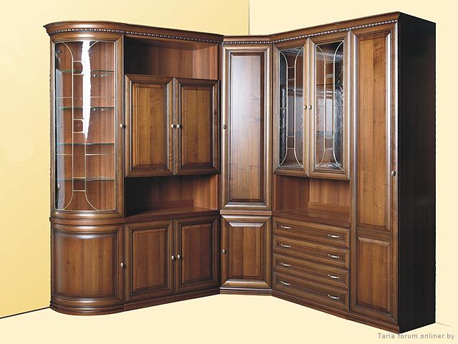
один
много
а
шкаф
шкафов

Slide 15
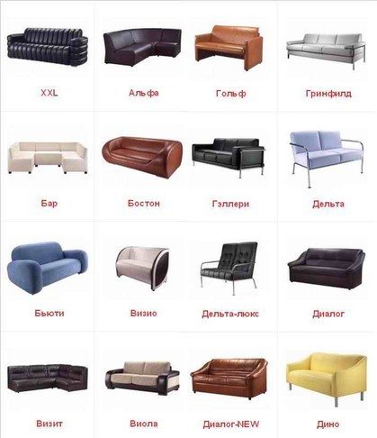
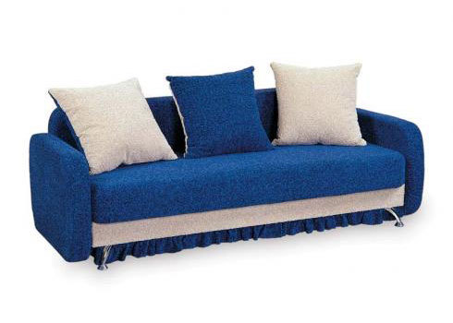
один
много
а
диван
диванов

Slide 16
игра:
"большой"
и
"маленький"

Slide 17
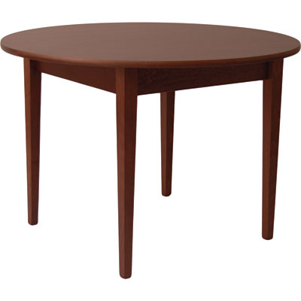
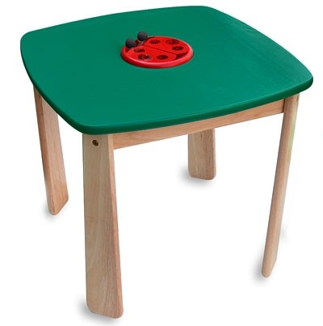
большой
маленький
а
стол
столик

Slide 18
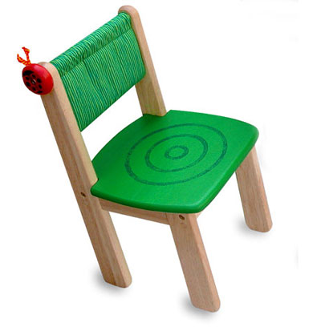
большой
маленький
а
стул
стульчик

Slide 19
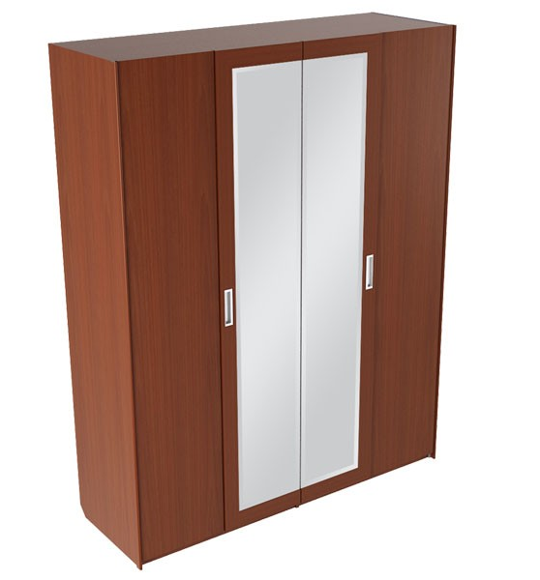
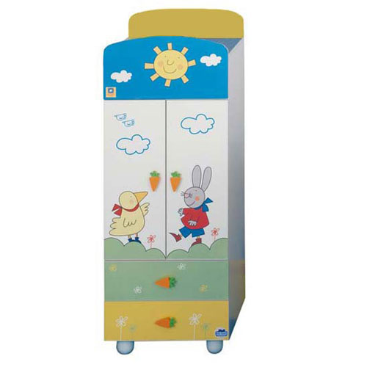
большой
маленький
а
шкаф
шкафчик

Slide 20
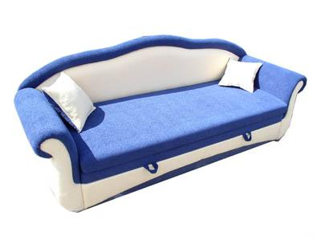
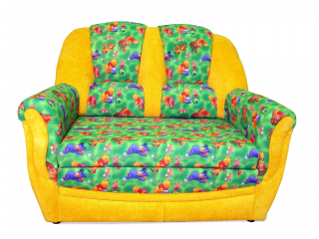
большой
маленький
а
диван
диванчик

Slide 21
посмотри и запомни эту мебель

Slide 22
угадай, чего не стало?
диванчика

Slide 23
угадай, чего не стало?
шкафчика

Slide 24
угадай, чего не стало?
столика

Slide 25
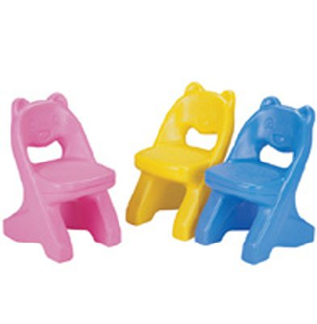
угадай, что добавили?
стульчики

Slide 26
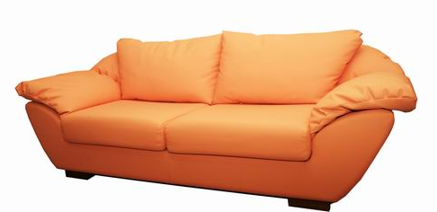
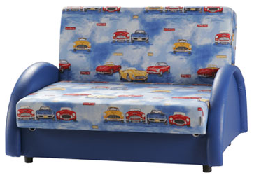
угадай, что добавили?
диванчики

Slide 27
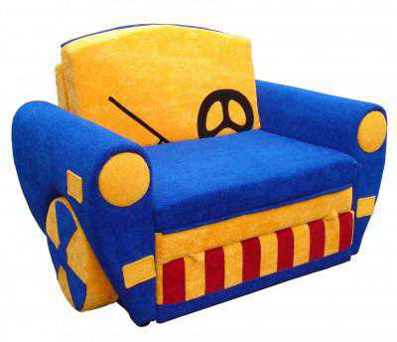
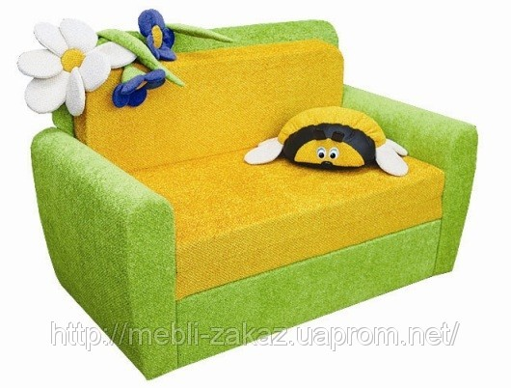
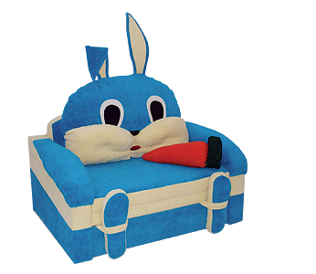
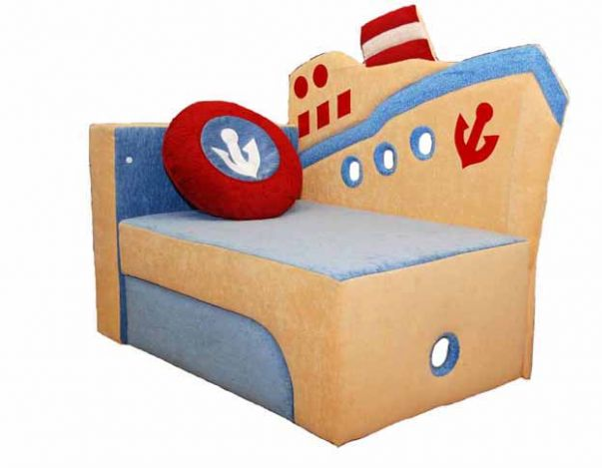
молодец!

